Slide 1
Opencampus.sh
Einführung in Data Science und maschinelles Lernen mit R
Team 5
Sabrina Ludwig, Manuel Alejandro Pinzon Olejua, Nicolas Steen
9. Juni 2020
Notes:
1. Hallo zusammen, danke Andreas für die kurze vorstellung Ich stelle mich nochmal kurz vorstellen, wobei die meisten mich sicherlich auch schon kennen.
Bin seit letztem Jahr July bei Andreas als im Mitglied im Projekt PSA—Sim angestellt und besonders deshalb freue ich mich, meine ersten vrläufigen Forschungsergebnisse hinsichtlich des Themas Logfile-Analyse des computergestützten Lernens und die Problemlösung in der beruflichen Ausbildung mit Ihnen zu teilen und im Nachgang zu diskutieren zu dürfen.
2. Für den ein oder anderen wird vor allem der Theorieteil nicht ganz so unbekannt vorkommen. Das liegt daran Michael Bergrab, der letztes Mal im Foko seine Forschungsergebnisse vorgestellt hat und, ich arbeiten am gleichen Datensatz und dementsprechend gibt es Überschneidungen die kreuzen ähnliche Thematik/ fällt die theoreitsche Fundierung sehr ähnlcih aus, allerdings teilen sich dann unsere Wege wenn wir zur Methode hinsichtlich LogDatenauswertung kommen. Michael ist für die führt eine Sequenzanalyse verantwortlich/durch und ich eine Clusteranalyse.
3. Aber auch für die die sich mein SymposiumBeitrag in in Antwerpen schon anhören durften/konnten/mussten, gibt es auch noch einmal neue Ergebnisse,
müssen jetzt nicht plötzlcih keine technische Störung vortäuschen.
was auch so 10 sind, mit dabei waren, müssen jetzt nicht plötzlcih keine technische Störung vortäuschen, es gibt nämlcih jetzt eine 4 statt 3 clusterlösung und ich kam auch im Nachgang zur Auswertung von den anderen Szenarien.
wird es nochmal spanned eine 4 cluster lösung
Ähnlicher Beitrag, sicherlich kommt Ihnen von der Literature und dem Theorieteil Teile ähnlich vor, da wir am gleichen Datensatz arbeiten, allerdings teilen sich die Wege wenn wir zur Methode/Datenauswertung kommen.
Anderes Fokus als Michael Bergrab
EAP nochmal in cognitive und non-cognitiv aufgeteilt..
Aber auch für die die sich me in Antwerpen schon anhören durften/konnten/mussten, mit dabei waren, wird es nochmal spanned eine 4 cluster lösung
2. Wobei ich zugegebn muss, die auswertung steckt noch in den Kinderschuhen, und vorläufgi und exploratives Vorgehen.

Slide 2
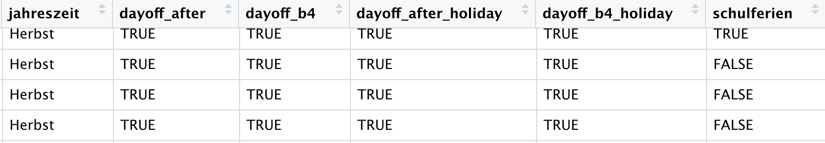
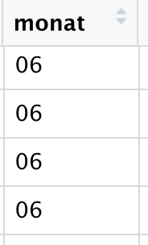
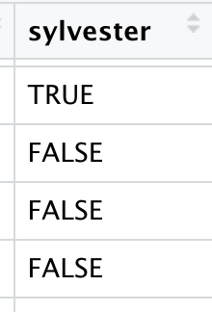
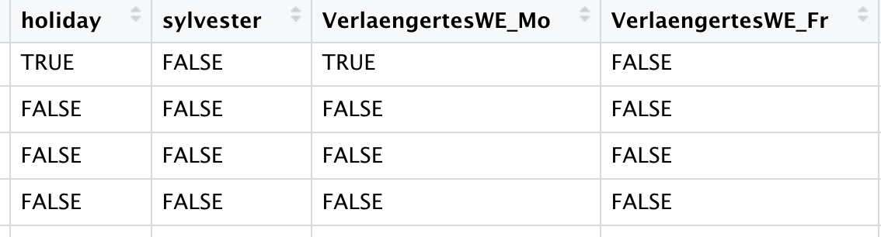
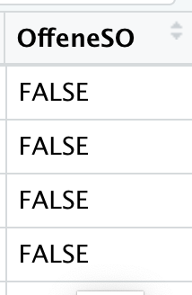
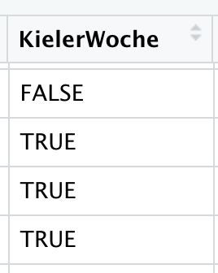
Vorstellung des Datensatzes mit den erstellten Variablen
Frühling, Sommer, Herbst, Winter
Monat
Silvester
Feiertage
Schulferien
Verlängertes Wochenende
Bäcker hat geschlossen (“dayoff”)
Verkaufsoffener Sonntag
KiWo

Slide 3
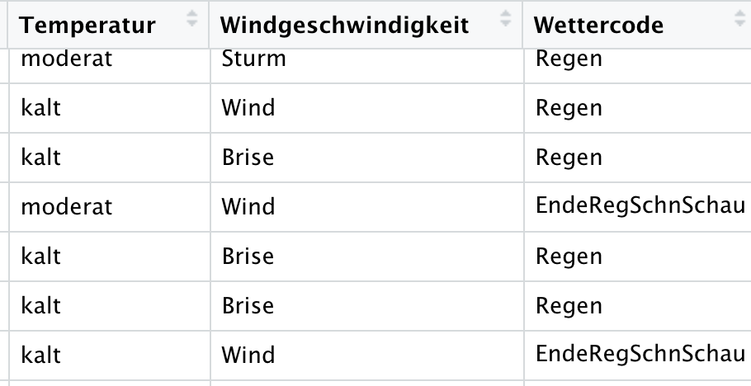
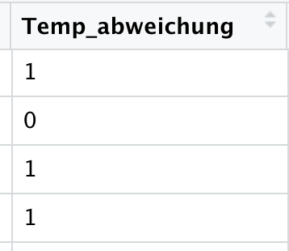
Vorstellung des Datensatzes mit den erstellten Variablen
Eisig (<0), kalt (01-10), moderat (11-20), sommerlich (21-30), heiß (>31)
Abweichung zur durchschnittlichen Monatstemperatur
Brise, Wind und Sturm
Regen und Trockenheit
Notes:
library(tidyr)
wetter <- read_csv("wetter.csv")
wetter <- mutate(wetter, monat = as.factor(format(Datum, "%m")))
wetter %>%
group_by(monat) %>% summarize(mean=mean(Temperatur)) %>% write_csv("mean_temperature.csv")
mean_temperature <- read_csv("mean_temperature.csv")
mean_temperature$monat <- as.factor(mean_temperature$monat)
wetter <- left_join(wetter, mean_temperature)
wetter$Temp_abweichung <- ifelse(wetter$mean - wetter$Temperatur < 5, 1, 0)
```

Slide 4
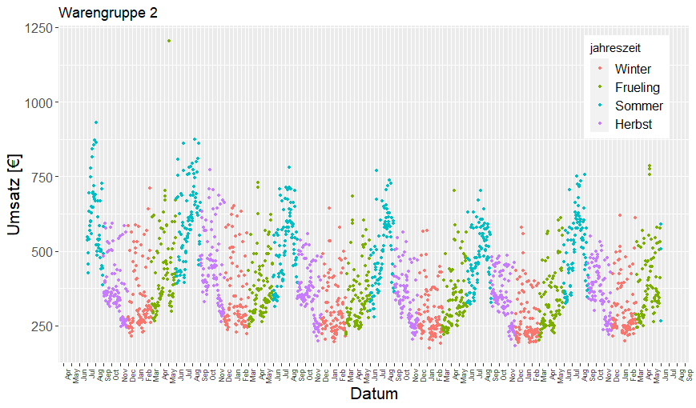
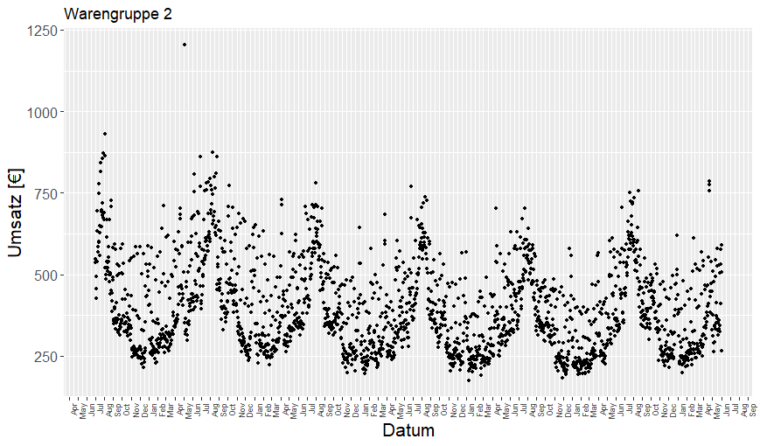
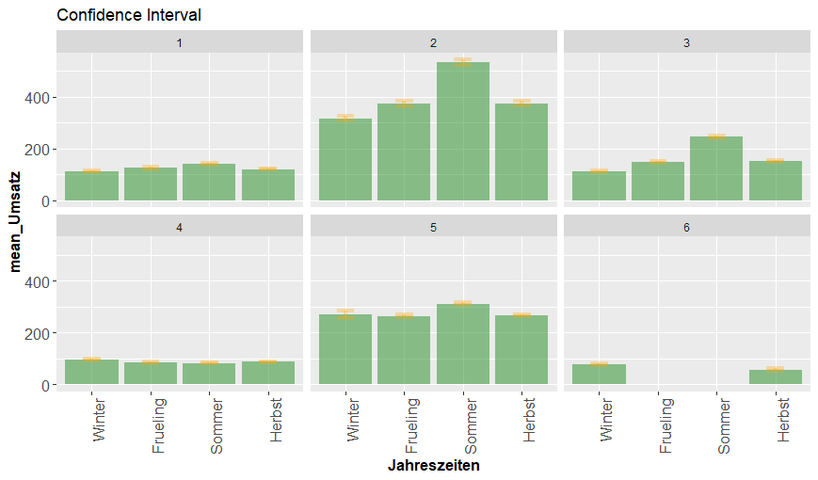
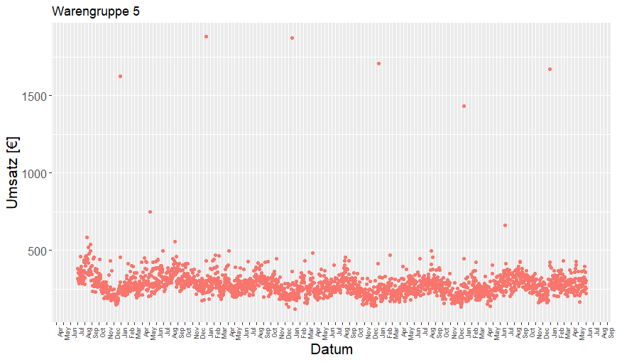
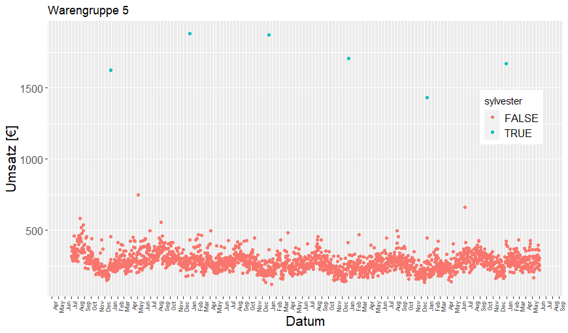
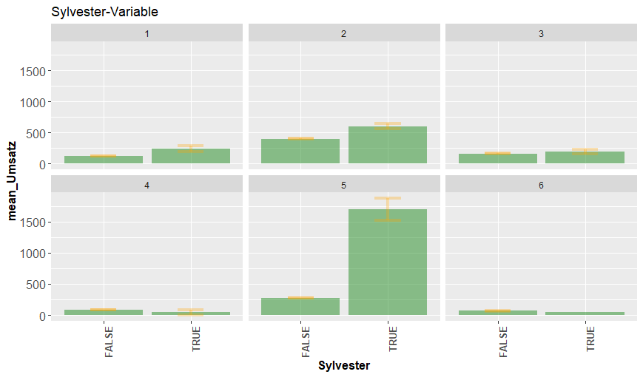
Balkendiagrammen mit Konfidenzintervallen für zwei selbst erstellte Variablen (1/2)
Notes:
library(tidyr)
wetter <- read_csv("wetter.csv")
wetter <- mutate(wetter, monat = as.factor(format(Datum, "%m")))
wetter %>%
group_by(monat) %>% summarize(mean=mean(Temperatur)) %>% write_csv("mean_temperature.csv")
mean_temperature <- read_csv("mean_temperature.csv")
mean_temperature$monat <- as.factor(mean_temperature$monat)
wetter <- left_join(wetter, mean_temperature)
wetter$Temp_abweichung <- ifelse(wetter$mean - wetter$Temperatur < 5, 1, 0)
```

Slide 5
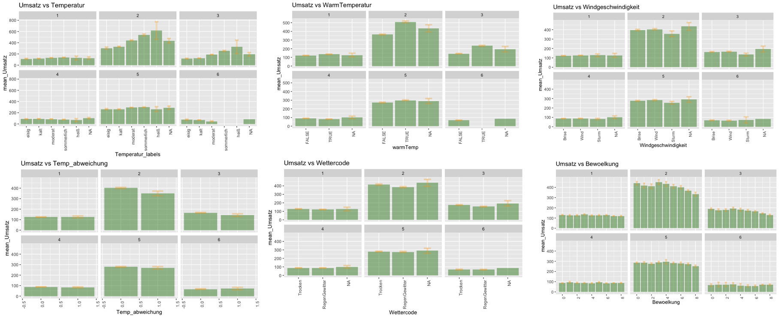
Balkendiagrammen mit Konfidenzintervallen für selbst erstellte Variablen: Wettervariablen
Notes:
library(tidyr)
wetter <- read_csv("wetter.csv")
wetter <- mutate(wetter, monat = as.factor(format(Datum, "%m")))
wetter %>%
group_by(monat) %>% summarize(mean=mean(Temperatur)) %>% write_csv("mean_temperature.csv")
mean_temperature <- read_csv("mean_temperature.csv")
mean_temperature$monat <- as.factor(mean_temperature$monat)
wetter <- left_join(wetter, mean_temperature)
wetter$Temp_abweichung <- ifelse(wetter$mean - wetter$Temperatur < 5, 1, 0)
```

Slide 6
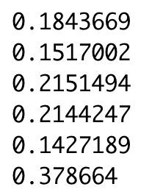
Ergebnisse der Schätzung einer SVM (MAPE je Warengruppe und Warengruppenumsätze)
Warengruppe | Variablen | MAPEs des Testdatensatzes (in %)
Alle | Wochentag + Jahreszeit + KielerWoche + Schulferien | 25,65
1 | Wochentag + Jahreszeit + KielerWoche + Schulferien + Feiertag | 18,29
2 | Wochentag + Jahreszeit + KielerWoche + Schulferien + Monat | 14,89
3 | Wochentag + Jahreszeit + KielerWoche + Schulferien + Feiertag + Monat | 20,95
4 | Wochentag + Jahreszeit + KielerWoche + Schulferien + Feiertag + Monat | 21,53
5 | Wochentag + Jahreszeit + KielerWoche + Schulferien + Feiertag + Monat + (Silvester) | 14,37
6 | Wochentag + Jahreszeit + KielerWoche + Schulferien + Monat + Verlängertes Wochenende (Mo) | 38,32
Notes:
SVM: Warengruppe zusammen vs. Getrennt

Slide 7
Ergebnisse der Schätzung einer SVM (Vorhersage für den 04.06.2019)
Warengruppe | Umsatz(-vorhersage) [€]
1 (Brot) | 124.67
2 (Brötchen) | 398.16
3 (Croissant) | 167.4
4 (Konditorei) | 85.04
5 (Kuchen) | 285.3
6 (Saisonbrot) | 53.05
Notes:
SVM: Warengruppe zusammen vs. Getrennt
Brot
2 Brötchen
3 Croissant
4 Konditorei
5 Kuchen
6 Saisonbrot

Slide 8
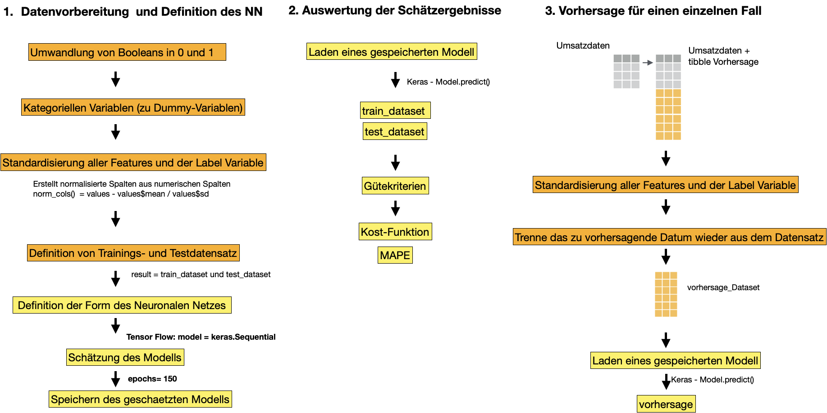
Workflow : Neuronales Netz

Slide 9
Ergebnisse der Schätzung eines neuronalen Netzes (MAPE je Warengruppe und Warengruppenumsätze für den 04.06.2019)
Model | Features: | MAPEs des Test-datensatzes (in %)
1 | Wochentag + Jahreszeit + KielerWoche + Schulferien | 65
2 | Wochentag + Jahreszeit + KielerWoche + Schulferien + Feiertag | 74
3 | Wochentag + Jahreszeit + KielerWoche + Schulferien + Monat | 83
4 | Wochentag + Jahreszeit + KielerWoche + Schulferien + Feiertag + Monat | 76
5 | Wochentag + Jahreszeit + KielerWoche + Schulferien + Feiertag + Monat + (Silvester) | 64
6 | Wochentag + Jahreszeit + KielerWoche + Schulferien + Monat + Verlängertes Wochenende (Mo) | 74

Slide 10
Ergebnisse der Schätzung eines neuronalen Netzes (Vorhersage für den 04.06.2019)
Warengruppe | Umsatz(-vorhersage) [€]
1 (Brot) | 188
2 (Brötchen) | 292
3 (Croissant) | 186
4 (Konditorei) | 187
5 (Kuchen) | 187
6 (Saisonbrot) | 192
Notes:
SVM: Warengruppe zusammen vs. getrennt

Slide 11
Link zum Repository
https://github.com/saludwig26/Data-science-Team-5-1
Repository mit: • Datensatz • Programmcode • Präsentation

Slide 12
Danke für Eure Aufmerksamkeit!

